Slide 1
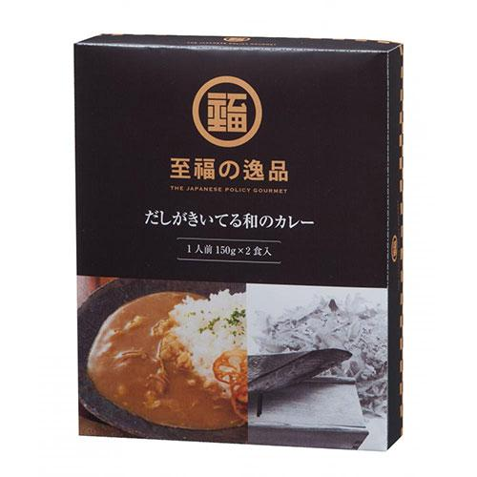
【提案書】
至福の逸品 だしがきいてる和のカレー2食入 ※税率8％
「和」を感じさせる鰹だしのカレー2食セット。いつもとは少し違う和食テイストな趣きでカレーを楽しめますし、うどんなどにしても最高です。イベント特典用や景品用などにおすすめ。
特徴
納期
納期スペース
仕様
包装 : 化粧箱入り
注意事項 : 賞味期間：730日間(常温)
備考 : ＜セット内容＞ 和風カレー(中辛)150g×2
お見積
お見積りスペース

